Slide 1










Măng Non
Măng Non
Toán
Ôn tập về
các phép tính
với phân số
Trang 167
Măng Non
KTUTS

Slide 2







Khởi động

Slide 3




Muốn cộng hai phân số khác mẫu số, ta quy đồng mẫu số hai phân số, rồi cộng hai phân số đó.
Em hãy nêu lại cách cộng hai phân số
cùng mẫu số.
Muốn cộng hai phân số cùng mẫu số, ta cộng hai tử số với nhau và giữ nguyên mẫu số.
Em hãy nêu lại cách cộng hai phân số
khác mẫu số.

Slide 4

Muốn cộng hai phân số khác mẫu số, ta quy đồng mẫu số hai phân số, rồi trừ hai phân số đó.
Em hãy nêu lại cách trừ hai phân số
cùng mẫu số.
Muốn trừ hai phân số cùng mẫu số, ta trừ tử số của phân số thứ nhất cho tử số của phân số thứ hai và giữ nguyên mẫu số.
Em hãy nêu lại cách trừ hai phân số
khác mẫu số.

Slide 5


Luyện tập

Slide 6


) ;
) ;
Bài 1: Tính
a)

Slide 7
) ;
) ;
Bài 1: Tính
b)

Slide 8
) ;
) ;
Bài 1: Tính
b)

Slide 9






Măng Non
Bài 2: Tính
a)

Slide 10
Bài 2: Tính
a)

Slide 11




Măng Non
b)

Slide 12

Bài 3. Tìm x

Slide 13



Bài 3. Tìm x

Slide 14
Bài 3. Tìm x

Slide 15

Bài 3. Tìm x

Slide 16

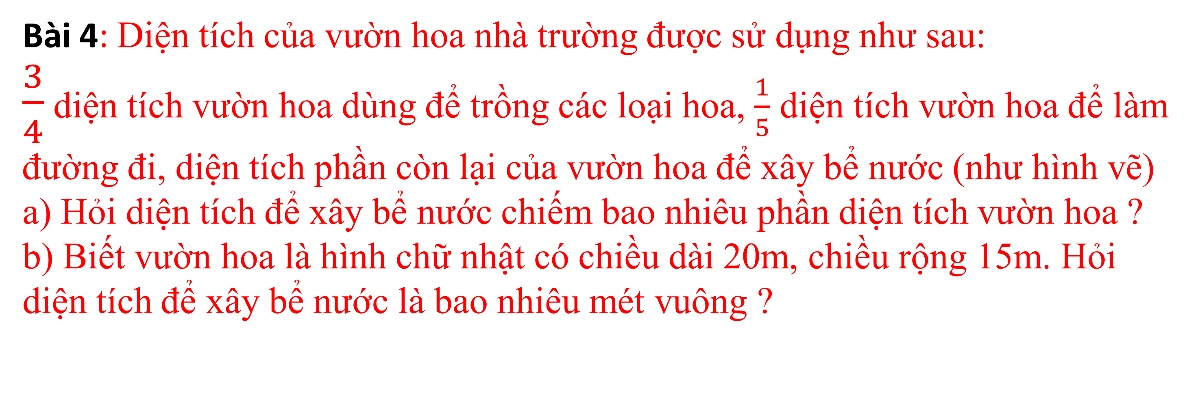
Bài 4: Diện tích của vườn hoa nhà trường được sử dụng như sau:
$\frac{3}{4}$ diện tích vườn hoa dùng để trồng các loại hoa, $\frac{1}{5}$ diện tích vườn hoa để làm đường đi, diện tích phần còn lại của vườn hoa để xây bể nước (như hình vẽ)
a) Hỏi diện tích để xây bể nước chiếm bao nhiêu phần diện tích vườn hoa ?
b) Biết vườn hoa là hình chữ nhật có chiều dài 20m, chiều rộng 15m. Hỏi diện tích để xây bể nước là bao nhiêu mét vuông ?

Slide 17
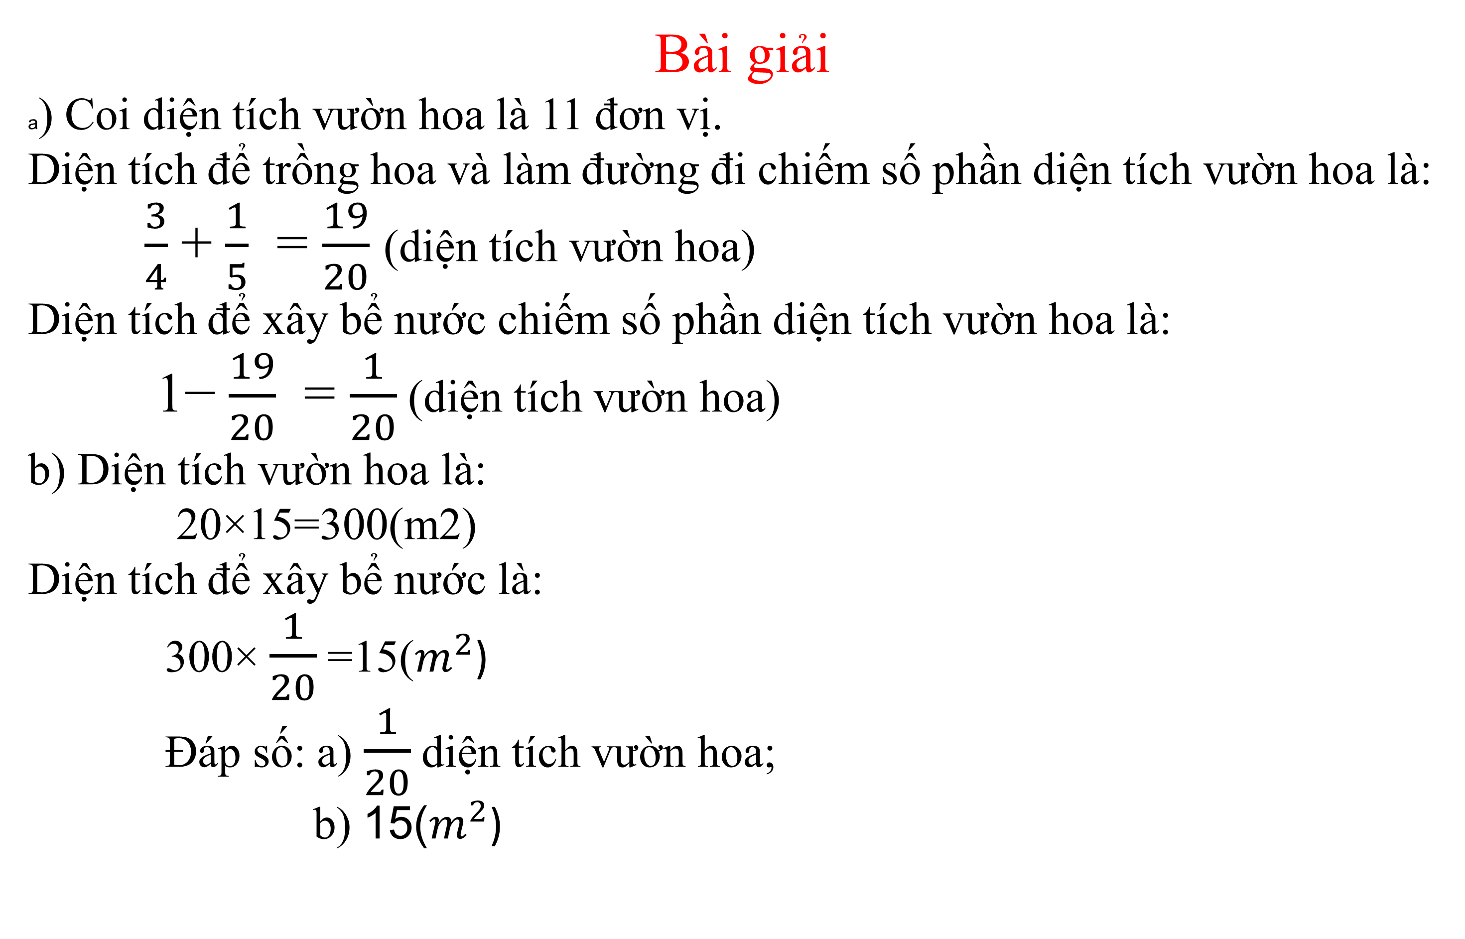
Bài giải
a) Coi diện tích vườn hoa là 11 đơn vị.
Diện tích để trồng hoa và làm đường đi chiếm số phần diện tích vườn hoa là:
$\frac{3}{4}$ + $\frac{1}{5}$ = $\frac{19}{20}$ (diện tích vườn hoa)
Diện tích để xây bể nước chiếm số phần diện tích vườn hoa là:
1− $\frac{19}{20}$ = $\frac{1}{20}$ (diện tích vườn hoa)
b) Diện tích vườn hoa là:
20×15=300(m2)
Diện tích để xây bể nước là:
300× $\frac{1}{20}$ =15($m^{2}$)
Đáp số: a) $\frac{1}{20}$ diện tích vườn hoa;
b) 15($m^{2}$)

Slide 18
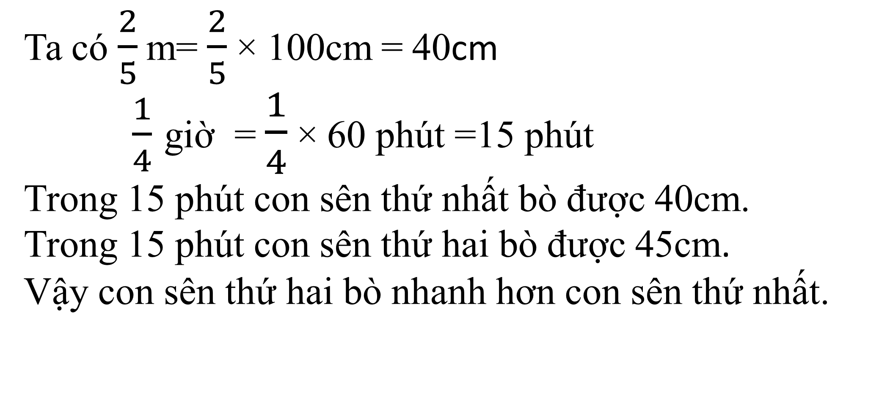

Bài 5:Con sên thứ nhất trong 15 phút bò được $\frac{2}{5} m$, con sên thứ hai trong $\frac{1}{4}$ giờ bò được 45cm. Hỏi con sên nào bò nhanh hơn ?
Ta có $\frac{2}{5}$ m= $\frac{2}{5}$ × 100cm = 40cm
$\frac{1}{4}$ giờ = $\frac{1}{4}$ × 60 phút =15 phút
Trong 15 phút con sên thứ nhất bò được 40cm.
Trong 15 phút con sên thứ hai bò được 45cm.
Vậy con sên thứ hai bò nhanh hơn con sên thứ nhất.

Slide 19




Chúc các em
học tốt!

